Slide 1


Eğitim-Öğretim Kalite Süreçleri
BOLOGNA Bilgi Paketleri / İzlenceler / İyileştirme Süreçleri

Slide 2
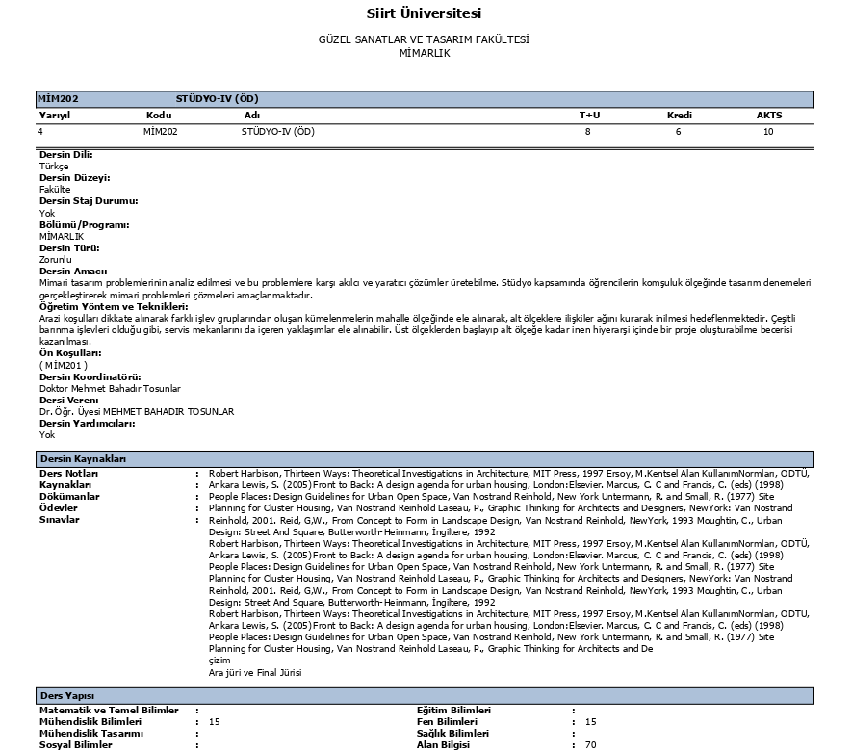
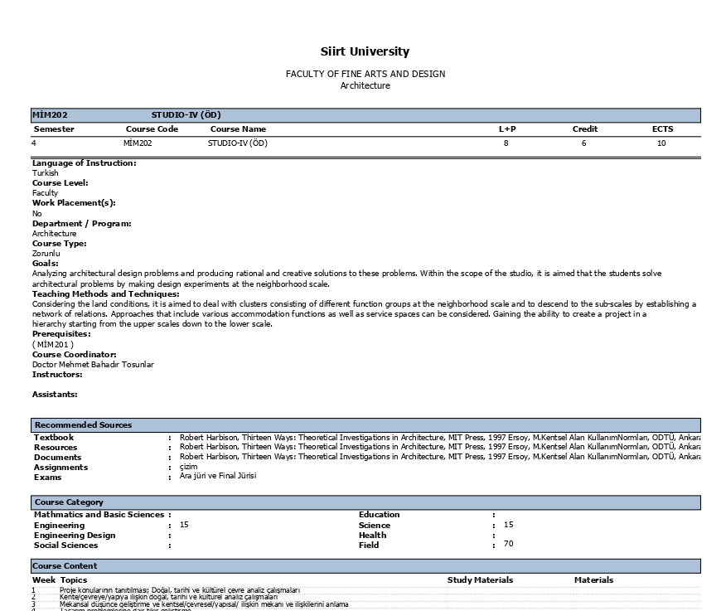
BOLOGNA BİLGİ PAKETLERİ
GSTF bölümlerinin, Güz / Bahar Yarıyılı derslerine ait Bologna sayfalarının revizyonlarının yapılması ile bu revizyonların kanıtlanabilirliğini sağlayan eski ve yeni web sayfası imajlarının dijital PDF çıktılarının iletilmesi.
-İlgili dersin Bologna sayfası yeniden yazılırken dikkat edilmesi gereken hususlar:
1) Dersin eski Bologna web sayfası imajı kesinlikle alınmalıdır / Oradaki hatalara bakılmalıdır.
Türkçe ve İngilizce sayfalar arasında tutarsız kaynaklar.
İngilizce sayfada Türkçe izlence.

Slide 3
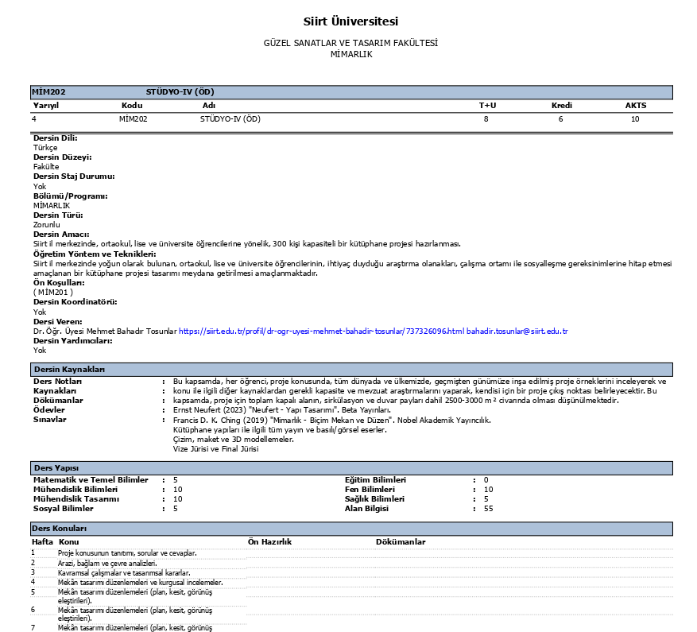
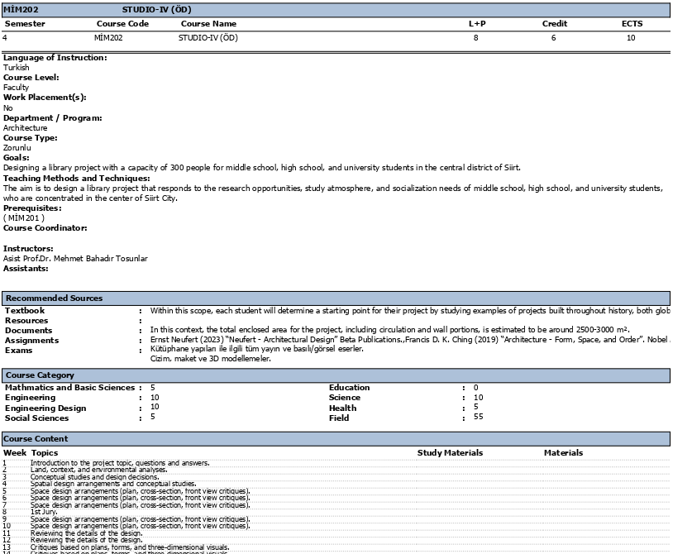
BOLOGNA BİLGİ PAKETLERİ
2) Dersin yeni Bologna web sayfası imajı eklenmelidir.

Slide 4
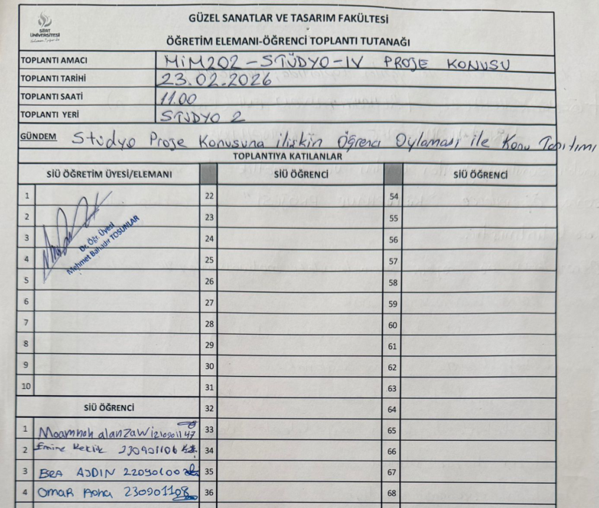
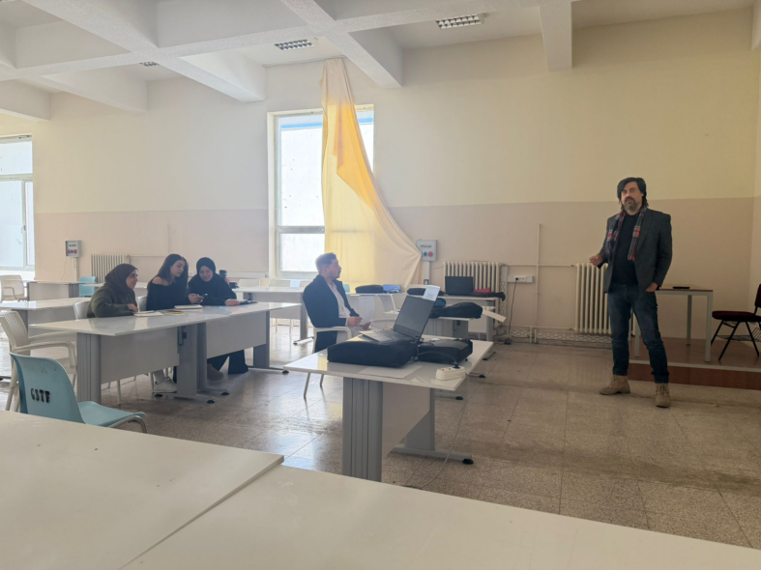
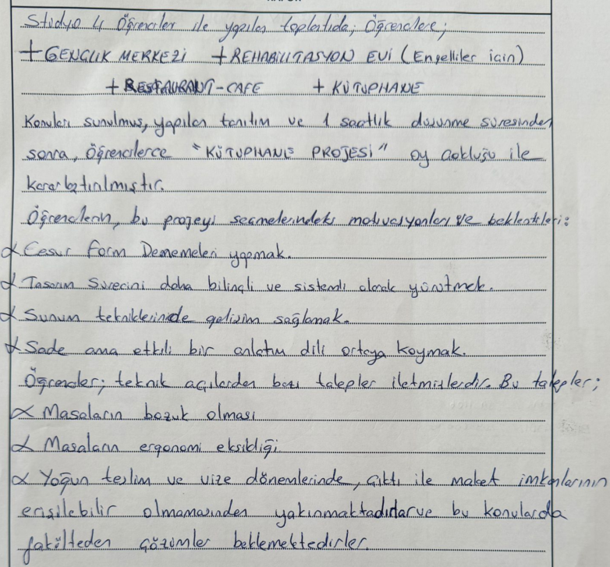
BOLOGNA BİLGİ PAKETLERİ
3) Dersin yeni Bologna web sayfası konusu oluşturulurken, "Öğrenci Merkezli Bir Eğitim Yapıldığına Dair Kanıt Olarak", "Konu ya da Kapsam Toplantısı Tutanağı ile Fotoğrafı" alınabilir.
https://www.siirt.edu.tr/dosya/personel/ogretim_uyesi_ogrenci_toplanti_ve_gorusme_tutanagipdf-siirt-2026225121453478.pdf

Slide 5
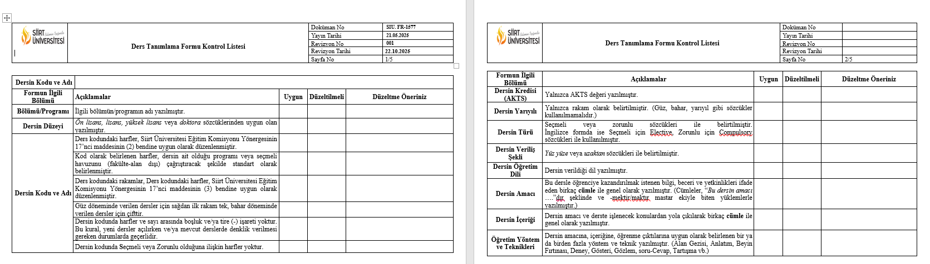
BOLOGNA BİLGİ PAKETLERİ
4) Dersin yeni Bologna web sayfası ve Bilgi Paketi tamamlandıktan sonra, "(SİU_FR_1577) Ders Tanımlama Formu Kontrol Listesi" Formunun her ders için ayrı ayrı doldurulması gerekmektedir. Mümkünse el ile daha hızlı doldurulabileceği düşünülen bu formlar da, eski ve yeni Bologna Sayfaları çıktıları ile beraber gönderilmelidir.
https://www.siirt.edu.tr/dosya/personel/siu_fr_1577_ders_tanimlama_formu_kontrol_listesi_siirt_2025128112126790docx-siirt-2026620211389.docx

Slide 6
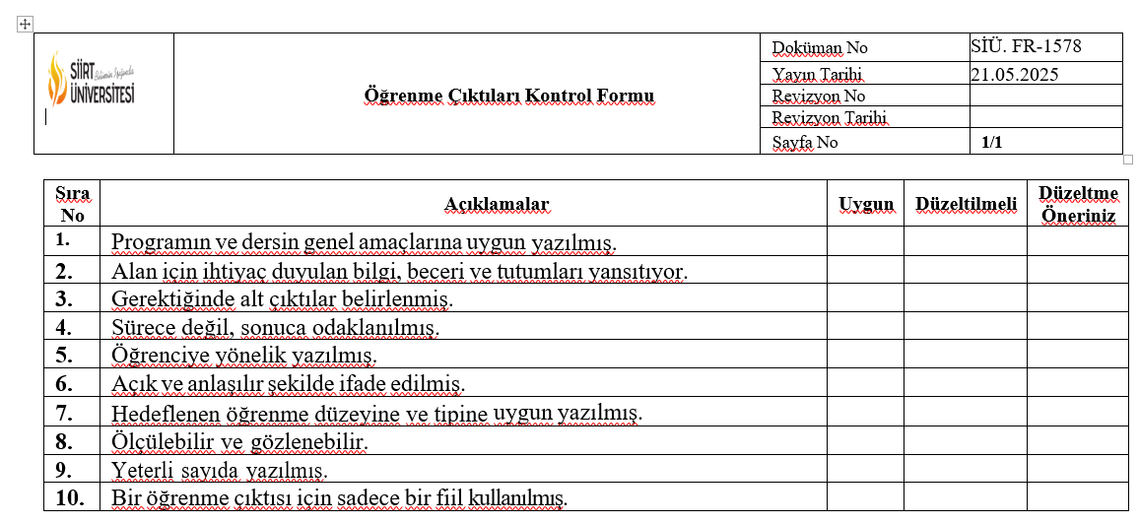
BOLOGNA BİLGİ PAKETLERİ
5) Dersin yeni Bologna web sayfası ve Bilgi Paketi tamamlandıktan sonra, yine, "(SİU_FR_1578) Öğrenme Çıktıları Kontrol Formu" formunun her ders için ayrı ayrı doldurulması gerekmektedir. Mümkünse el ile daha hızlı doldurulabileceği düşünülen bu formlar da, eski ve yeni Bologna Sayfaları çıktıları ile beraber gönderilmelidir.
https://www.siirt.edu.tr/dosya/personel/siu_fr_1578_ogrenme_ciktilarinin_kontrol_formu_siirt_202622494647556docx-siirt-2026620142249.docx

Slide 7
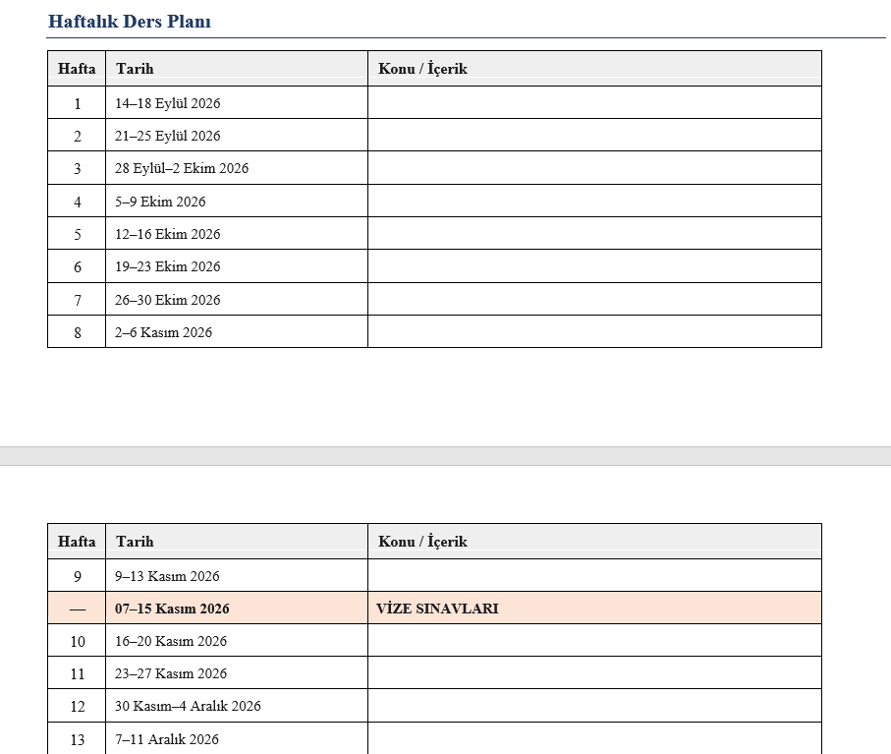
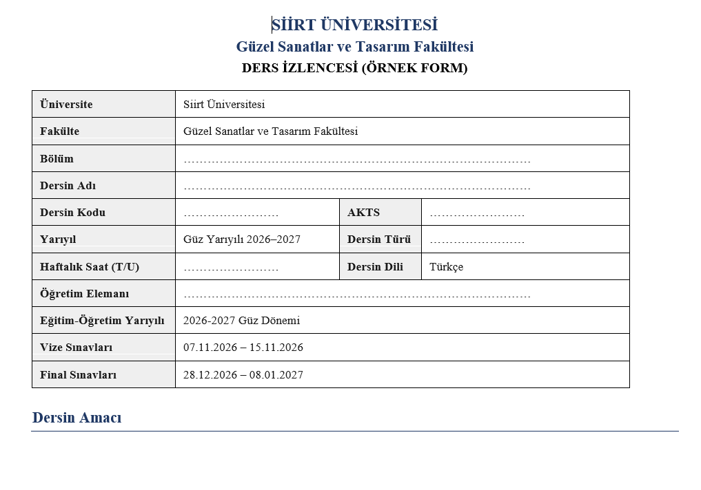
DERS İZLENCELERİ
6) Ders İzlenceleri: Bologna web sayfası ve Bilgi Paketi tamamlandıktan sonra, bu paketlerdeki konular ve haftalık ders akışı ile uyumlu içeriklerin işlenerek, hem öğrencilere dağıtılması, hem de Bölüm Başkanlıklarına gönderilmesi gerekmektedir.
https://www.siirt.edu.tr/dosya/personel/gstf_2026_2027_ders_izlence_formudocx-siirt-2026914173751909.docx

Slide 8
İYİLEŞTİRMELER SÜRECİ
7 (Eski 16) Öğrenci Memnuniyeti Anketlerine Bağlı İyileştirmeler:
Öğrenci memnuniyet ve geri bildirim sonuçları bölüm düzeyinde değerlendirilecek; iyileştirilmesi gereken hususlar belirlenecektir. (Bu konuda Öğrenci memnuniyeti anketlerine bağlı içerik iyileştirmelerinin, BİLGİ NOTU OLARAK YAZIŞMALARDA YER ALMASI GEREKTİĞİ DÜŞÜNÜLMEKTEDİR.
8 (Eski 17) AKTS İş Yükü Belirleme Anketine Bağlı İyileştirmeler:
AKTS İş Yükü Belirleme Anketi Sonuçları Bölüm Başkanlıklarınca incelenerek, öğrencilerin gerçek iş yükü ile derslerin AKTS değerlerinin uyumu değerlendirilecektir. AKTS İş Yükü Belirleme Anketine Bağlı İyileştirmelerin, BİLGİ NOTU OLARAK YAZIŞMALARDA YER ALMASI GEREKTİĞİ DÜŞÜNÜLMEKTEDİR.
9 (Eski 20) Anketlere Dayalı İyileştirmeler:
Anket sonuçlarından hareketle, somut iyileştirme kararları, oluşturulacak ve uygulamaya geçirilecektir.
Burada uygulamaya geçirmenin kanıtı, İYİLEŞTİRMELERİN, BİLGİ NOTU OLARAK YAZIŞMALARDA YER ALMASI ile BOLOGNA REVİZYON SAYFALARI OLARAK DEĞERLENDİRİLMEKTEDİR.

Slide 9
İYİLEŞTİRMELER SÜRECİ
ANKETLERE DAYALI İYİLEŞTİRMELER
Öğrenci Memnuniyeti Anketlerine Bağlı İyileştirmeler
AKTS İş Yükü Belirleme Anketine
Bağlı İyileştirmeler
İYİLEŞTİRMELERİN, BİLGİ NOTU OLARAK YAZIŞMALARDA YER ALMASI
İLE
REVİZE EDİLEN BOLOGNA SAYFALARI

Slide 10
Katılımınız ve Değerlendirmeleriniz İçin
Teşekkürler

